Slide 1
内存管理
讲师：李德山

Slide 2
内存
移动设备的内存极其有限，每个app所能占用的内存是有限制的
下列行为都会增加一个app的内存占用
创建一个OC对象
定义一个变量
调用一个函数或者方法
当app所占用的内存较多时，系统会发出内存警告，这时得回收一些不需要再使用的内存空间。比如回收一些不需要使用的对象、变量等
如果app占用内存过大
系统可能会强制关闭app, 造成闪退现象, 影响用户体验

Slide 3
内存管理
如何回收那些不需要再使用的对象?
那就得学会OC的内存管理
所谓内存管理, 就是对内存进行管理, 涉及的操作有:
分配内存 : 比如创建一个对象, 会增加内存占用
清除内存 : 比如销毁一个对象, 能减小内存占用
内存管理的管理范围
任何继承了NSObject的对象
对其他非对象类型无效(int、char、float、double、struct、enum等 )
只有OC对象才需要进行内存管理的本质原因
OC对象存放于堆里面
非OC对象一般放在栈里面(栈内存会被系统自动回收)

Slide 4
堆和栈
内存
栈内存
（非OC对象）
a = 10
堆内存
（OC对象）
地址：0xffc0
Car对象
计数器 == 1
b = 20
c = 0xffc0
Notes:
int main(int argc, const char * argv[])
{
@autoreleasepool {
int a = 10; // 栈
int b = 20; // 栈
Car *c = [[Car alloc] init];
}
return 0;
}

Slide 5
person
Ffff10
Count = 0
r
Fff20
Count = 1
r2
Fff30
Count = 0

Slide 6
好闷啊 强烈要求加通风口
person
person
Ffff10
Count = 0
r
r
Fff20
Count = 0
room
_room

Slide 7
循环引用
person
Person
0
_dog
dog
Dog
0
_person

Slide 8
多个对象之间不要封闭的环 如出现这个那么环中所有对象都不会释放 解决方法：其中一端必须是assign
A
_b
B
_c
C
_d
D
_a

Slide 9
什么是引用计数器
系统是如何判断 什么时候需要回收一个对象所占用的内存?
根据对象的引用计数器
什么是引用计数器
每个OC对象都有自己的引用计数器
它是一个整数
从字面上, 可以理解为”对象被引用的次数”
也可以理解为: 它表示有多少人正在用这个对象
OC对象
4字节 – 引用计数器
每个OC对象内部都有4个字节的存储空间来存放引用计数器

Slide 10
引用计数器的作用
简单来说, 可以理解为: 引用计数器表示有多少人正在使用这个对象
当没有任何人使用这个对象时, 系统才会回收这个对象, 也就是说
当对象的引用计数器为0时, 对象占用的内存就会被系统回收
如果对象的计数器不为0，那么在整个程序运行过程，它占用的内存就不可能被回收(除非整个程序已经退出 )
任何一个对象, 刚生下来的时候, 引用计数器都为1
当使用alloc、new或者copy创建一个对象时，对象的引用计数器 + 1

Slide 11
引用计数器的操作
要想管理对象占用的内存, 就得学会操作对象的引用计数器
引用计数器的常见操作
给对象发送一条retain消息, 可以使引用计数器值+1（retain方法返回对象本身）
给对象发送一条release消息, 可以使引用计数器值-1
给对象发送retainCount消息, 可以获得当前的引用计数器值
需要注意的是: release并不代表销毁\回收对象, 仅仅是计数器-1

Slide 12
dealloc
当一个对象的引用计数器值为0时
这个对象即将被销毁，其占用的内存被系统回收
系统会自动给对象发送一条dealloc消息
(因此, 从dealloc方法有没有被调用, 就可以判断出对象是否被销毁)
dealloc方法的重写
一般会重写dealloc方法, 在这里释放相关资源, dealloc就是对象的遗言
一旦重写了dealloc方法, 就必须调用[super dealloc],并且放在最后面调用
使用注意
不能直接调用dealloc方法
一旦对象被回收了, 它占用的内存就不再可用, 坚持使用会导致程序崩溃（野指针错误）

Slide 13
野指针\空指针
僵尸对象
已经被销毁的对象(不能再使用的对象)
野指针
指向僵尸对象(不可用内存)的指针
给野指针发消息会报EXC_BAD_ACCESS错误
空指针
没有指向存储空间的指针(里面存的是nil, 也就是0)
给空指针发消息是没有任何反应的
为了避免野指针错误的常见办法
在对象被销毁之后, 将指向对象的指针变为空指针

Slide 14
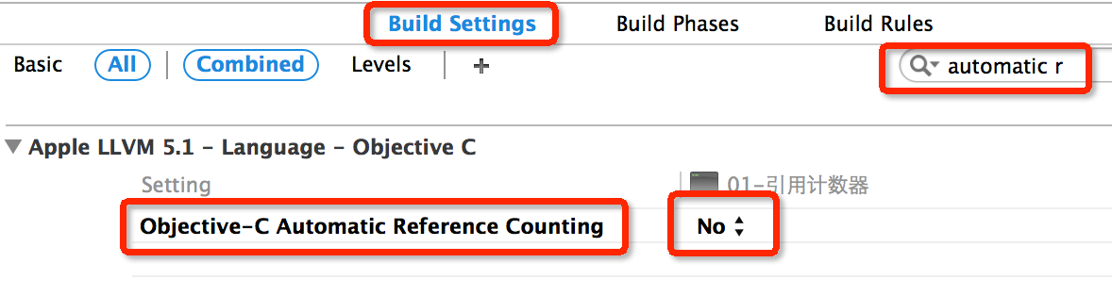
关闭ARC功能
要想手动调用retain、release等方法 , 就必须关闭ARC功能

Slide 15
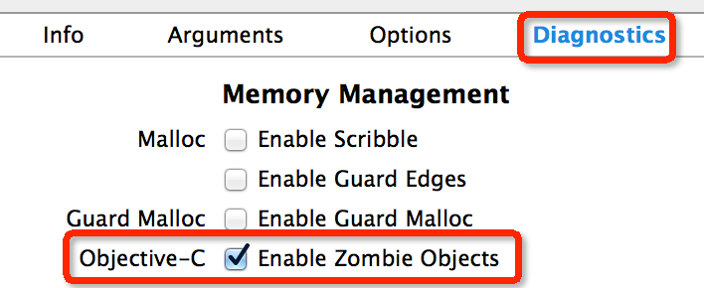
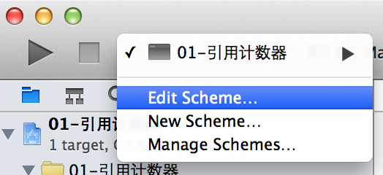
开启僵尸对象监控
默认情况下，Xcode是不会管僵尸对象的，使用一块被释放的内存也不会报错。为了方便调试，应该开启僵尸对象监控

Slide 16
多对象内存管理
单个对象的内存管理, 看起来非常简单
如果对多个对象进行内存管理, 并且对象之间是有联系的, 那么管理就会变得比较复杂
其实, 多个对象的管理思路 跟 很多游戏的房间管理差不多
比如斗地主 \ QQ堂
总的来说, 有这么几点管理规律
只要还有人在用某个对象，那么这个对象就不会被回收
只要你想用这个对象，就让对象的计数器+1
当你不再使用这个对象时，就让对象的计数器-1

Slide 17
内存管理原则
苹果官方规定的内存管理原则
谁创建谁release : 如果你通过alloc、new或[mutable]copy来创建一个对象，那么你必须调用release或autorelease
谁retain谁release :只要你调用了retain，就必须调用一次release
总结一下就是
有加就有减
曾经让对象的计数器+1，就必须在最后让对象计数器-1

Slide 18
set方法的内存管理
set方法
- (void)setCar:(Car *)car
{
if (car != _car)
{
// 对当前正在使用的车（旧车）做一次release
[_car release];
// 对新车做一次retain操作
_car = [car retain];
}
}

Slide 19
dealloc方法的内存管理
dealloc方法
- (void)dealloc
{
// 当人不在了，代表不用车了
// 对车做一次release操作
[_car release];
[super dealloc];
}

Slide 20
错误写法
下面代码都会引发内存泄露
p.dog = [[Dog alloc] init];
[[Dog alloc] init].weight = 20.8;

Slide 21
@property参数
控制set方法的内存管理
retain ： release旧值，retain新值（用于OC对象）
assign ： 直接赋值，不做任何内存管理(默认，用于非OC对象类型)
copy ： release旧值，copy新值（一般用于NSString *）
控制需不需生成set方法
readwrite ：同时生成set方法和get方法（默认）
readonly ：只会生成get方法
多线程管理
atomic ：性能低（默认）
nonatomic ：性能高

Slide 22
@property参数
控制set方法和get方法的名称
setter ： 设置set方法的名称，一定有个冒号:
getter ： 设置get方法的名称

Slide 23
@class
作用
可以简单地引用一个类
简单使用
@class Dog;
仅仅是告诉编译器: Dog是一个类; 并不会包含Dog这个类的所有内容
具体使用
在.h文件中使用@class引用一个类
在.m文件中使用#import包含这个类的.h文件

Slide 24
@class和#import
作用上的区别
#import会包含引用类的所有信息(内容), 包括引用类的变量和方法
@class仅仅是告诉编译器有这么一个类, 具体这个类里有什么信息, 完全不知
效率上的区别
如果有上百个头文件都#import了同一个文件，或者这些文件依次被#import,那么一旦最开始的头文件稍有改动，后面引用到这个文件的所有类都需要重新编译一遍 , 编译效率非常低
相对来讲，使用@class方式就不会出现这种问题了

Slide 25
@class
其他使用场景
对于循环依赖关系来说，比方A类引用B类，同时B类也引用A类
#import "B.h"
@interface A : NSObject
{
B *_b;
}
@end
#import “A.h"
@interface B : NSObject
{
A *_a;
}
@end
这种嵌套包含的代码编译会报错
当使用@class在两个类相互声明，就不会出现编译报错
@class B;
@interface A : NSObject
{
B *_b;
}
@end
@class A;
@interface B : NSObject
{
A *_a;
}
@end

Slide 26
循环retian
循环retain的场景
比如A对象retain了B对象，B对象retain了A对象
循环retain的弊端
这样会导致A对象和B对象永远无法释放
循环retain的解决方案
当两端互相引用时，应该一端用retain、一端用assign

Slide 27
autorelease简介
autorelease方法的基本作用
给对象发送一条autorelease消息, 会将对象放到一个自动释放池中
当自动释放池被销毁时，会对池子里面的所有对象做一次release操作
会返回对象本身
调用完autorelease方法后，对象的计数器不变
autorelease的好处
不用再关心对象释放的时间
不用再关心什么时候调用release
autorelease的使用注意
占用内存较大的对象不要随便使用autorelease
占用内存较小的对象使用autorelease，没有太大影响

Slide 28
自动释放池
在iOS程序运行过程中，会创建无数个池子。这些池子都是以栈结构存在（先进后出）
当一个对象调用autorelease方法时，会将这个对象放到栈顶的释放池
自动释放池的创建方式
iOS 5.0前
NSAutoreleasePool *pool = [[NSAutoreleasePool alloc] init]; [pool release]; // [pool drain];
iOS 5.0 开始
@autoreleasepool {
}

Slide 29
autorelease的常见错误
alloc之后调用了autorelease，又调用release
Person *p = [[[Person alloc] init] autorelease];
[p release];
连续调用多次autorelease
Person *p = [[[[Person alloc] init] autorelease] autorelease];

Slide 30
autorelease和release使用对比
使用release
Book *book = [[Book alloc] init];
[book release];
使用autorelease
Book *book = [[[Book alloc] init] autorelease];
// 不要再调用[book release];

Slide 31
autorelease的应用场合
一般可以为类添加一个快速创建对象的类方法
+ (id)book {
return [[[self alloc] init] autorelease];
}
外界调用[Book book]就可以获得和使用新建的Book对象，根本不用考虑在什么时候释放Book对象
一般来说,除了alloc、new或copy之外的方法创建的对象都被声明了autorelease
比如下面的对象都已经是autorelease的，不需要再release
NSNumber *n = [NSNumber numberWithInt:100];
NSString *s = [NSString stringWithFormat:@"jack"];
NSString *s2 = @"rose";

